Slide 1
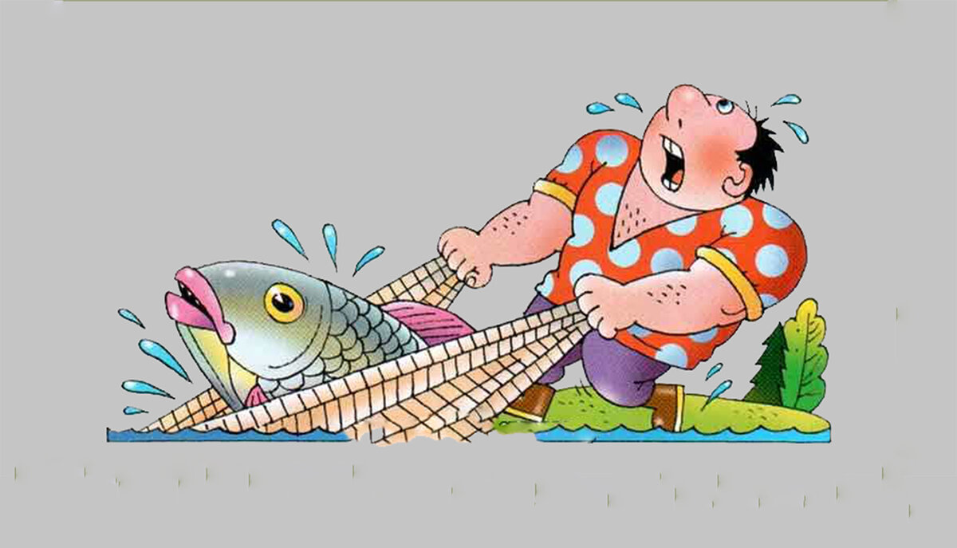
«Без труда не вытащишь и рыбку из пруда»

Slide 2
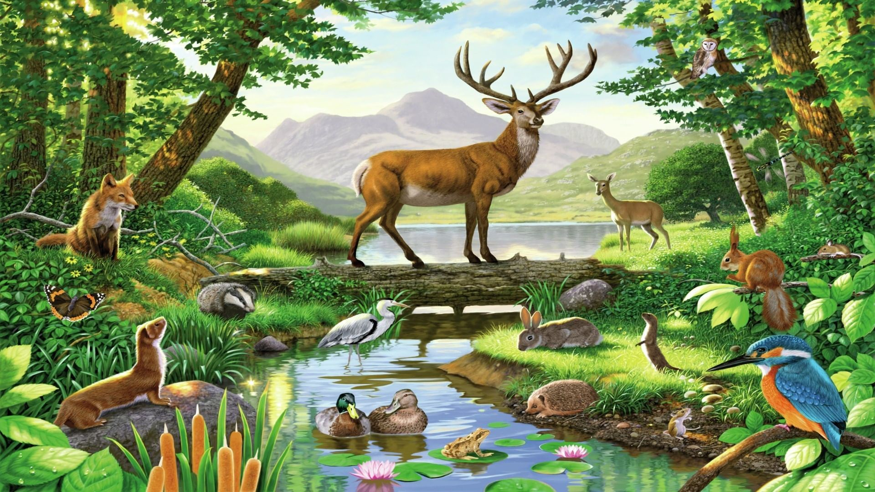

Slide 3
Тема: «Природа»
Цель: Узнать, что такое природа и её разнообразие.

Slide 4
Природа – это окружающий нас материальный мир, всё существующее, не созданное деятельностью человека. (Ожегов)

Slide 5
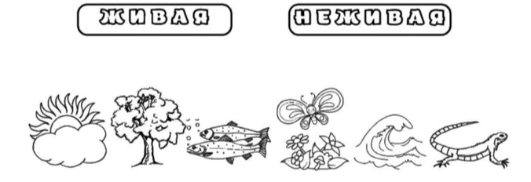

Slide 6
Признаки живой природы:
Рождаются
Дышат
Питаются
Растут
Размножаются
Раздражаются

Slide 7
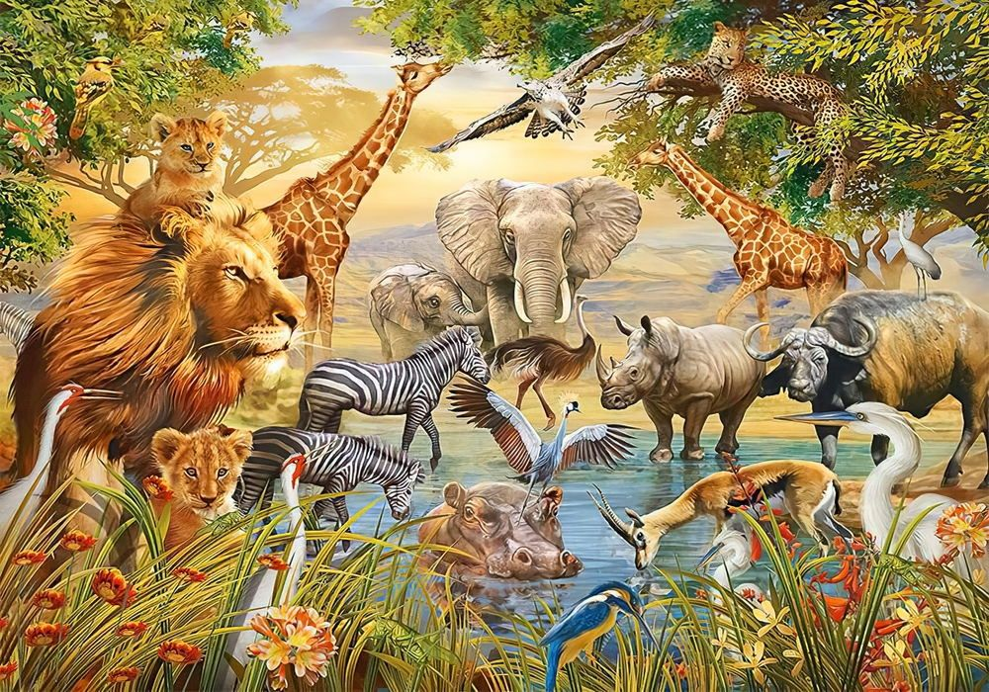
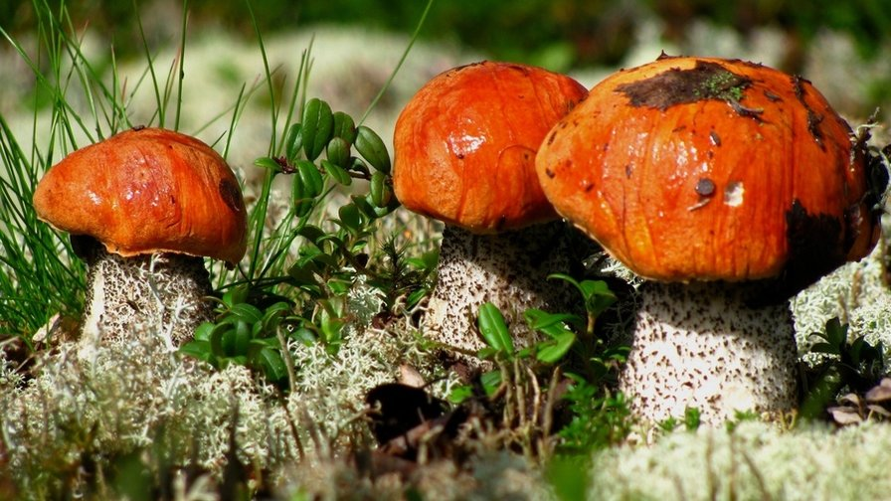
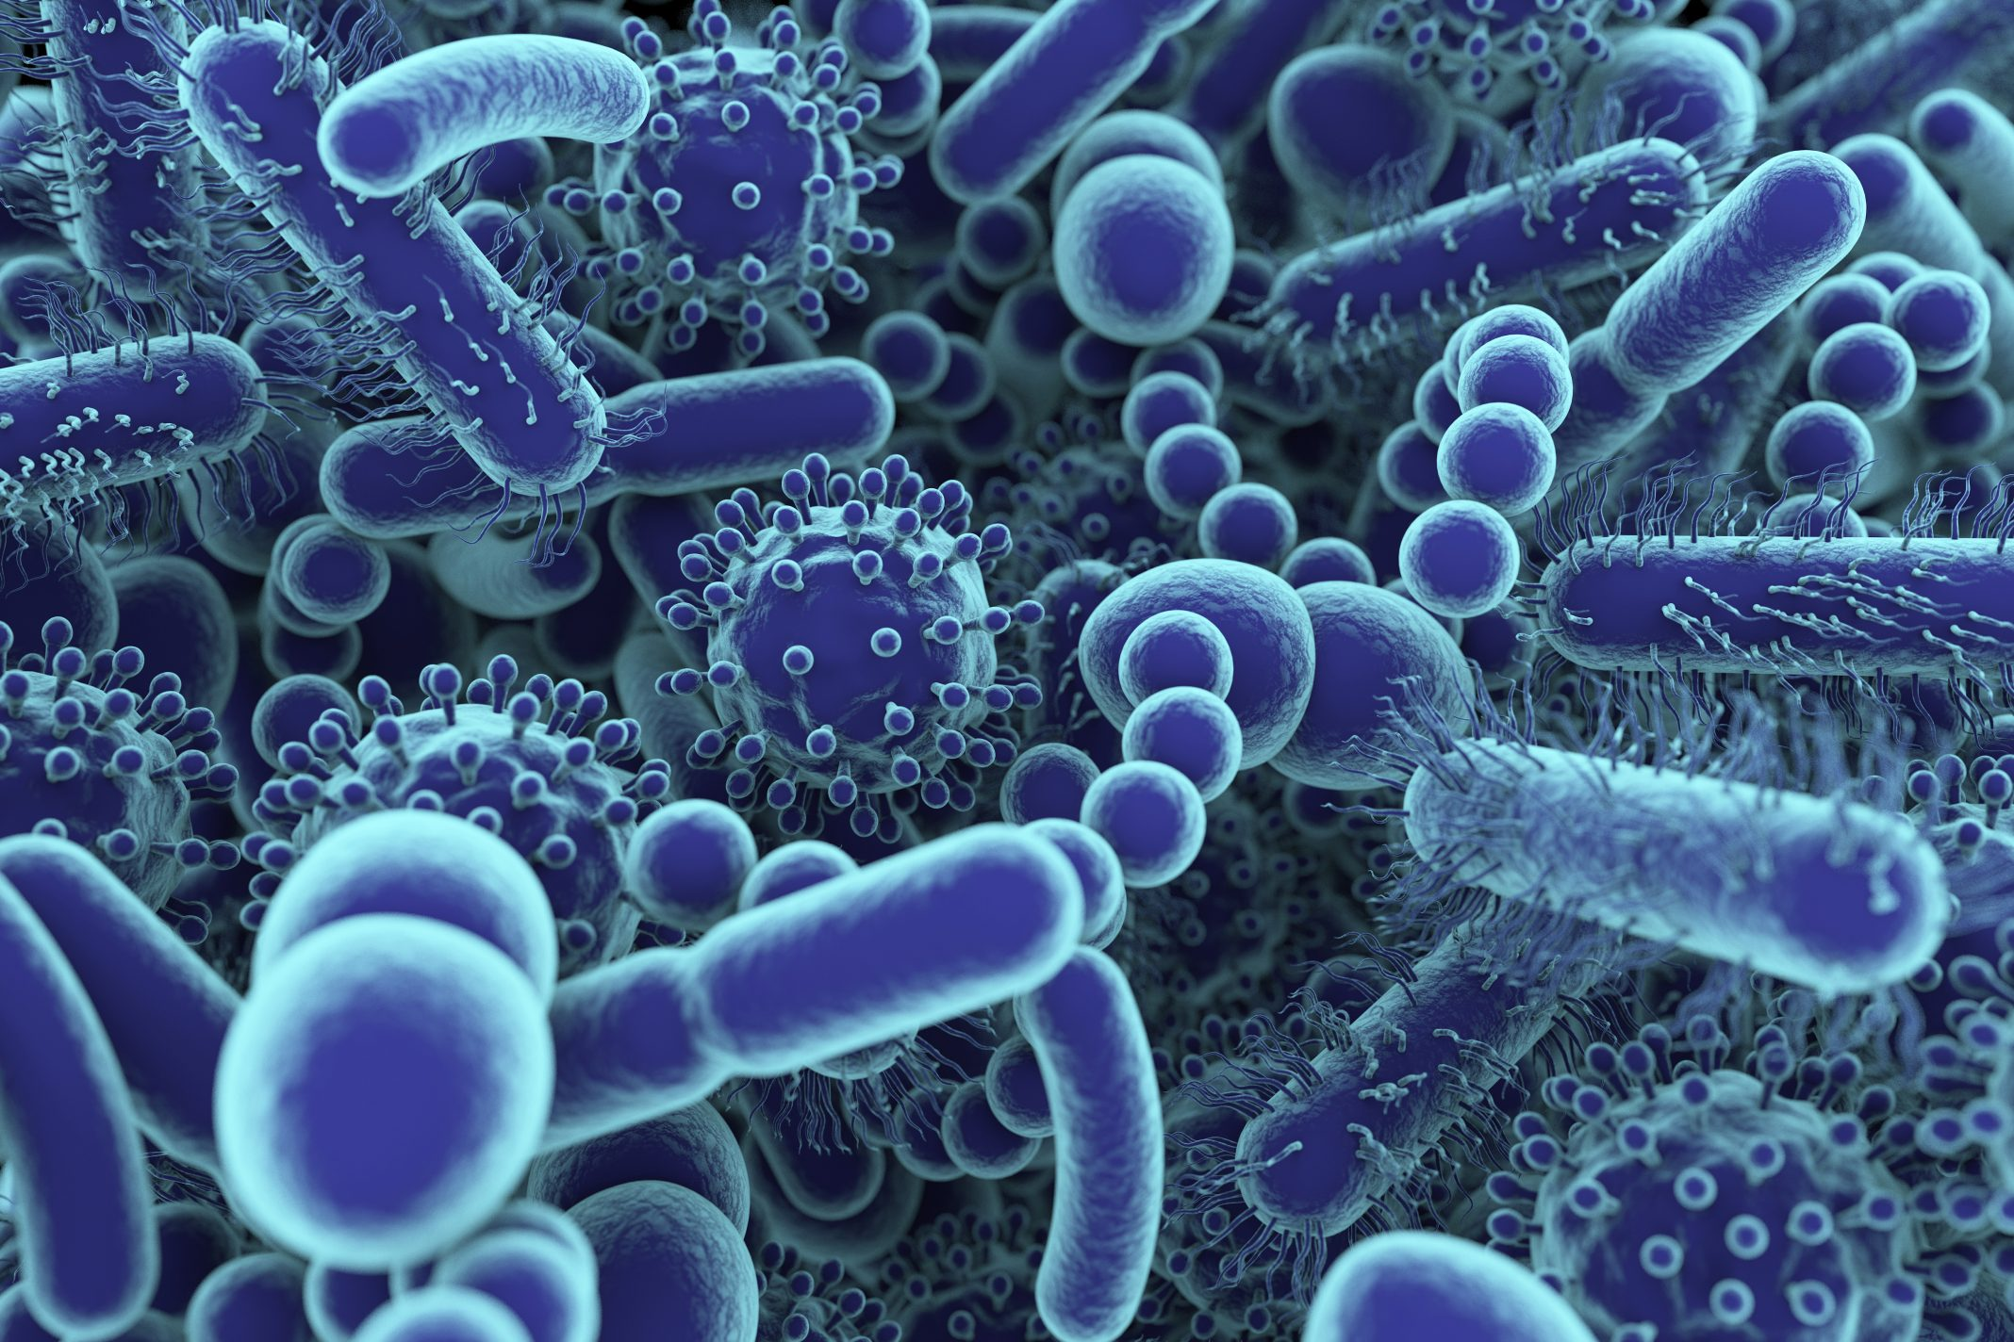
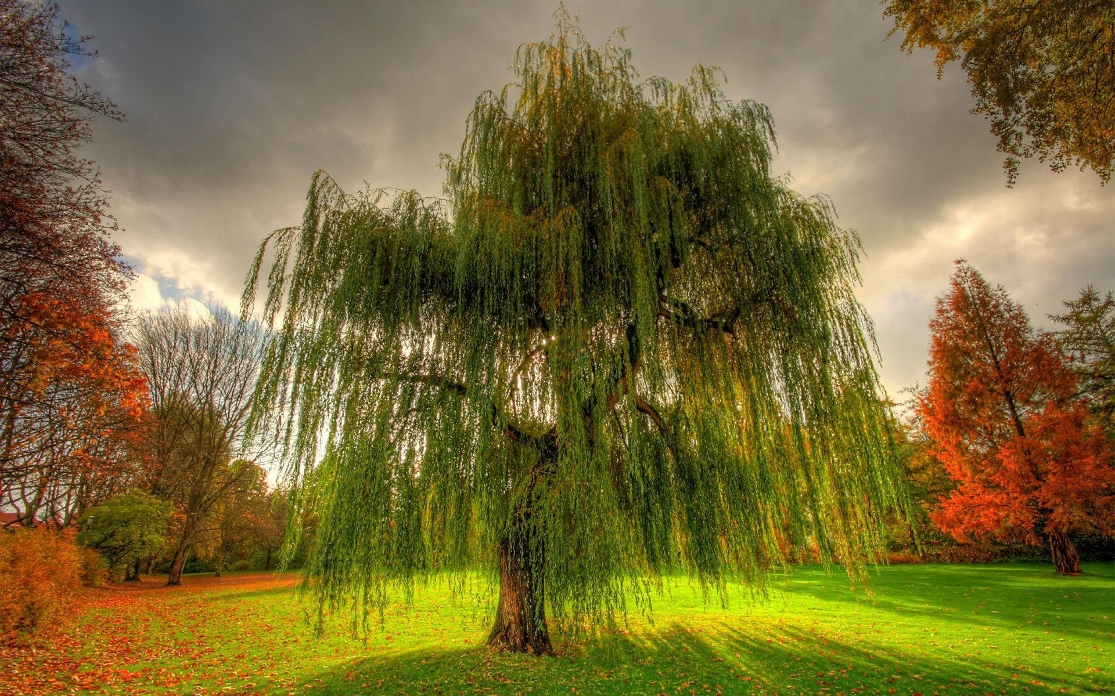

Slide 8
Биология — это наука о жизни, о живых организмах, обитающих на Земле. (происходит от др.гр. слов «биос» - жизнь и «логос» - учение)

Slide 9
Царства – это большие группы, на которые ученые делят все живое.

Slide 10
Царства
Царство Грибов
Царство Животных
Царство Растений
Царство Бактерий

Slide 11
Природа источник:
Воды
Пищи
Воздуха
Красоты
Здоровья
Материальных благ

Slide 12


